Slide 1
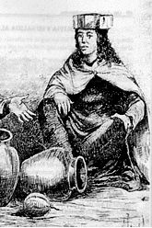
SEÑORÍOS DEL NORTE
Colegio de los SSC C Providencia
Depto: Historia y C. Sociales
Nivel: IIº Enseñanza Media
Unidad Temática: Los pueblos indígenas durante la Colonia

Slide 2
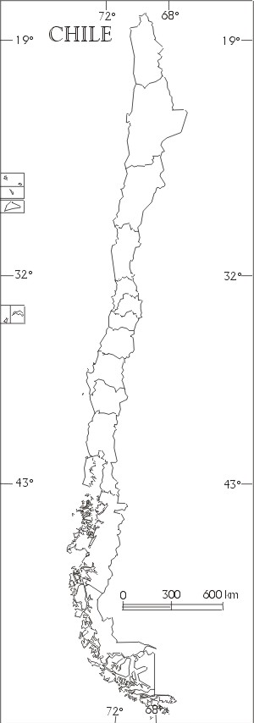
CHILE ANTES DE CHILE
Norte Grande
Antes de la llegada de los europeos, en el territorio que hoy es Chile, existían diversos pueblos cuyas raíces venían de muy atrás en el tiempo.
Norte Semiárido
Chile Central
Chile Centro Sur
Los arqueólogos, a través de sus estudios, han demostrado que estos pueblos tuvieron una larga historia de cambios, invenciones e influencias.
Extremo Sur

Slide 3
SEÑORÍOS DEL NORTE
PUEBLOS PRECOLOMBINOS CHILENOS AGRICULTORES
Sedentarios
Formativo
Aimaras o Aymaras
Atacameños
Diaguitas

Slide 4
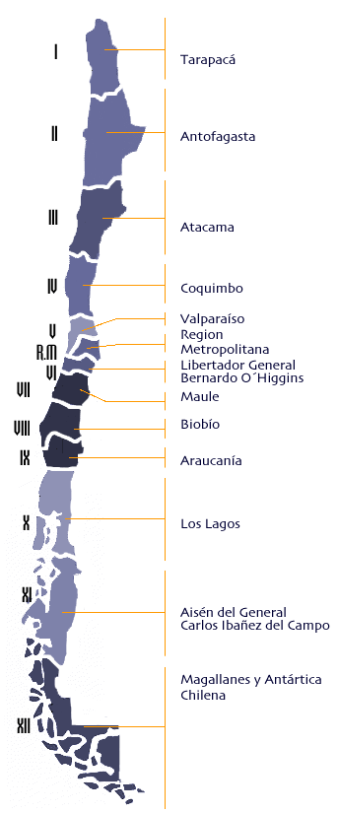
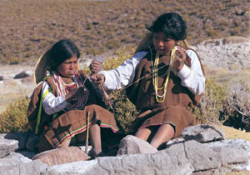
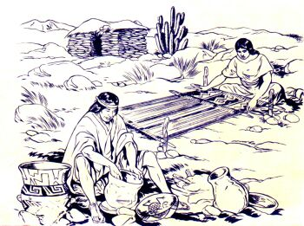
AGRICULTORES
AIMARA
ATACAMEÑOS
AIMARA
DIAGUITAS
ATACAMEÑOS
DIAGUITAS

Slide 5
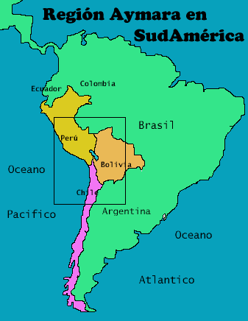
AYMARAS O AIMARAS
Habitaban la zona del lago Titicaca , entre el occidente de Bolivia, sur del Perú, norte de Chile y noroeste de Argentina.
Existen en la actualidad alrededor de 48.000 habitantes Aimaras en Chile.
Se localizan en Parinacota, Arica e Iquique.

Slide 6
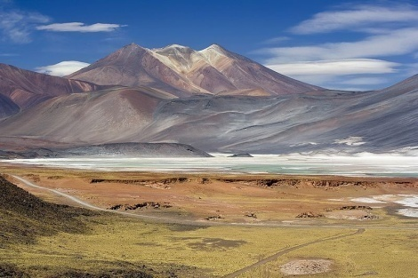
AYMARA
Los aymara habitaron una gran extensión de territorio y se ubicaron en, la puna (a 3800 msnm), la sierra y los valles altos de la precordillera; los valles bajos y las ciudades del norte; los centros mineros y la costa.
Altiplano

Slide 7
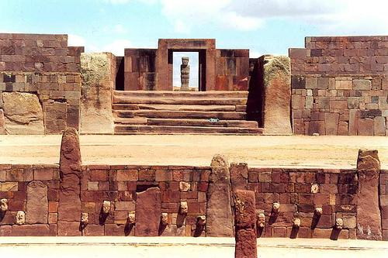
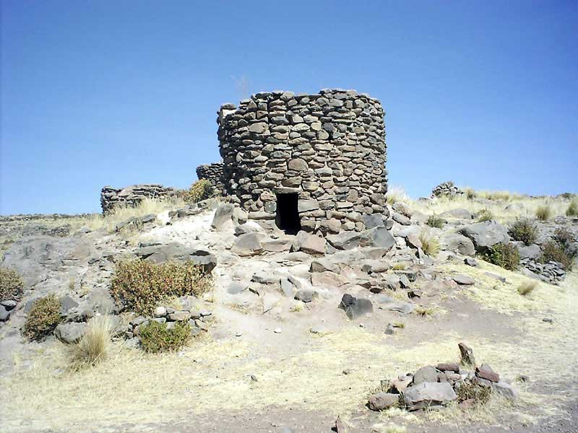
Los ancestros de los aymara nacen a orillas del lago Titicaca, como pequeñas aldeas que se desarrollaron de forma importante al ser influenciados por la cultura Tiwanaku.
Tiwanaku
Luego de la caída de Tiwanaku, estos ancestros de los aymara se juntaron en grupos y formaron los señoríos collas, dentro de los cuales algunos llegaron a obtener mucho poder. Hacia el año 1400 d.C. fueron conquistados por los Incas.
Chullpas o tumbas aymaras

Slide 8
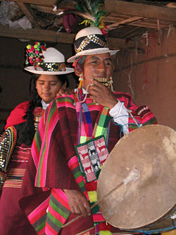
ECONOMÍA
-Practicaban la agricultura y la ganadería.
- En los valles obtenían: ají, frijoles, calabazas, papa, quínoa y coca.
-Trabajan la ganadería de llamas y alpacas.

Slide 9
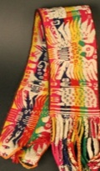
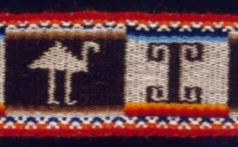
ARTE
Textilería: con colores y diseños.
Tejieron:
Camisas de lana de camélido.
Fajas para la cintura.
Bolsas llamadas chuspas donde guardaban todo tipo de hierbas.
- Hicieron sandalias de cuero, gorros y adornos como joyas, vasos y bastones de mando de plata.

Slide 10
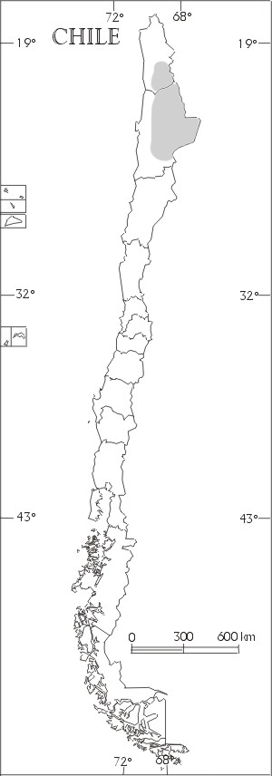
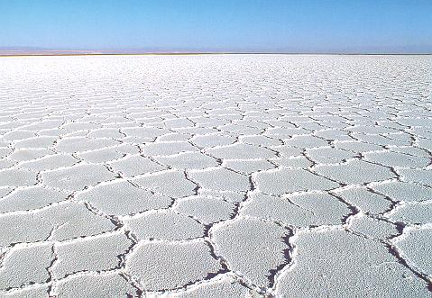
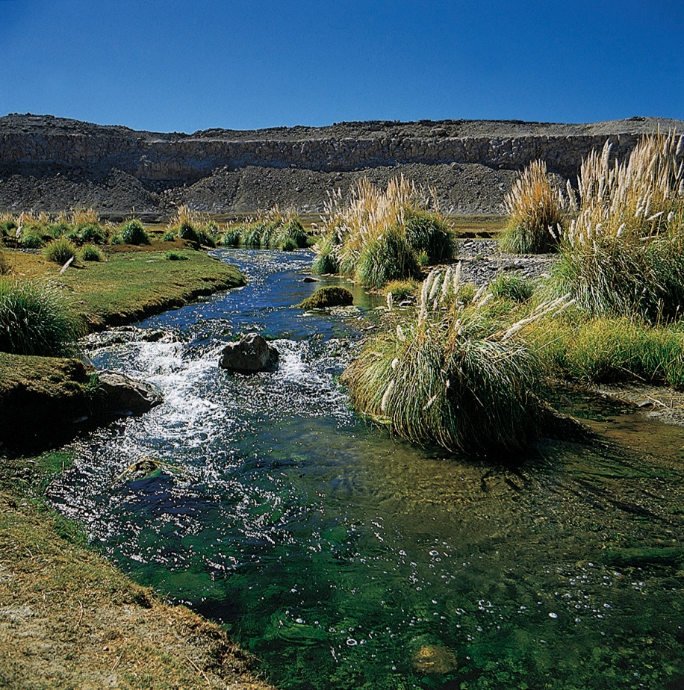
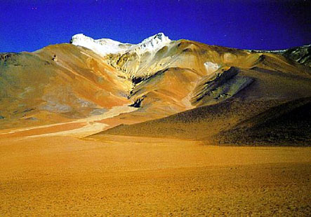
ATACAMEÑOS
Los atacameños vivieron en el salar y desierto de Atacama, descendientes de la cultura prehistórica llamada por los arqueólogos San Pedro.
Lugares donde vivieron los atacameños: salar y desierto de Atacama, quebrada del Salado

Slide 11
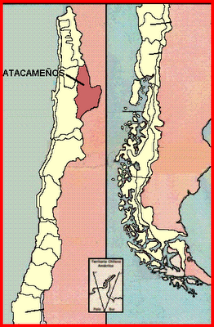
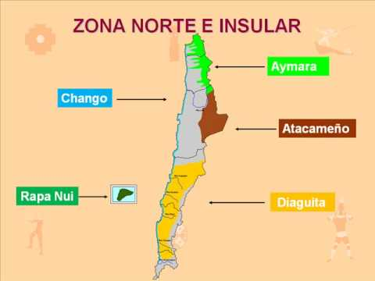
ATACAMEÑOS
Se ubicaron entre la región que abarca el río Loa y oasis del desierto de Atacama hasta Copiapó.

Slide 12
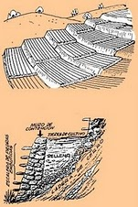
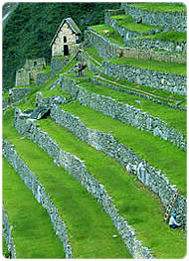
ECONOMÍA
Practicaron la agricultura en los oasis y quebradas, con productos como: papa, quínoa, maíz, zapallo y ají.
Cultivo de terrazas
Las tierras agrícolas se encontraban en las laderas de las quebradas por lo que, emplearon un sistema de terrazas y andenes.
Desarrollaron la ganadería de llamas y alpacas.
Recolección de leña, plantas, frutos y hierbas.

Slide 13
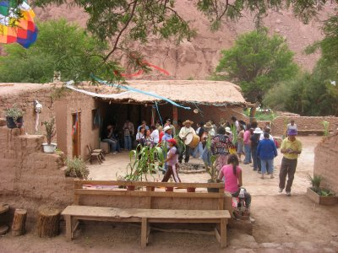
ORGANIZACIÓN SOCIAL
Organización Social
basada en el Ayllu
Formado por todos los descendientes de un mismo tronco familiar.
Nivel político:
Jefatura, no llegaron a constituir un Estado.
Vivían en pequeños señoríos independientes.

Slide 14
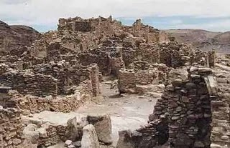
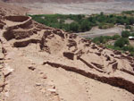
Tenían aldeas fortificadas o Pucarás como los de Losana, Turi y Quitor
Quitor
Losana

Slide 15
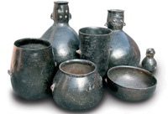
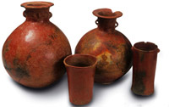
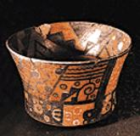
CERÁMICA ATACAMEÑA
El elemento más característico son las vasijas antropomorfas.
Vasijas globulares para representar el cuerpo humano; el cuello de la vasija se usa para adaptar el rostro.
Cerámicas rojas y grises, pulidas, que han coexistido con la negra.
La cerámica más abundante es la negra pulida.

Slide 16
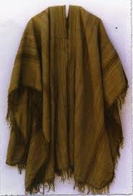
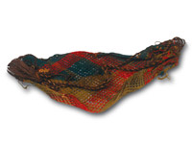
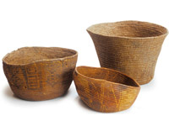
Tejidos: ponchos, camisas bordadas y frazadas
Cestería .

Slide 17
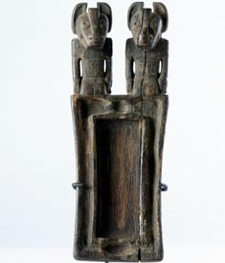
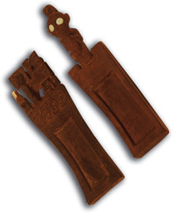
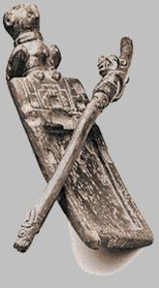
El uso de alucinógenos o "enteógenos", antes de la conquista europea, era ritual, es decir, únicamente se podían consumir en específicas situaciones. Por ejemplo, cuando un chamán debía intentar hacer una adivinación poniéndose en contacto -según creían- con los dioses.
Emplearon tabletas para aspirar alucinógenos, con figuras esculpidas de hombres, cóndores y felinos.

Slide 18
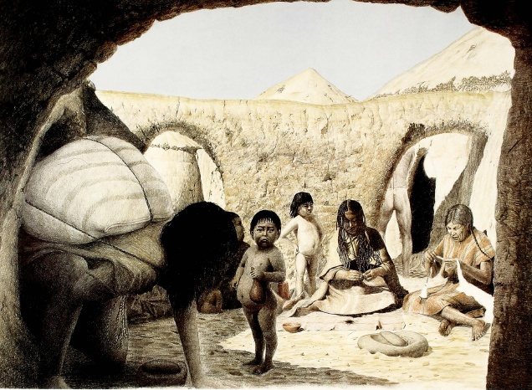
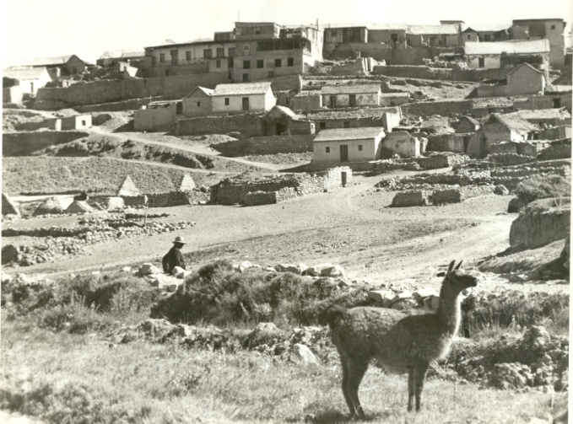
IDIOMA : KUNZA O CUNZA
ALDEA ATACAMEÑA

Slide 19
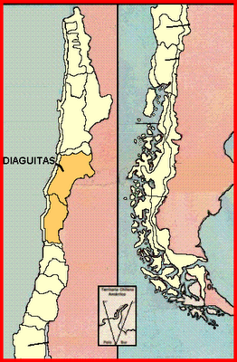
DIAGUITAS
- Ubicación geográfica: Entre el río Copiapó y el río Aconcagua. El mayor desarrollo lo presentaron en los valles de Elqui, Limarí y Huasco.
-Organización política: era dual, cada valle era gobernado por dos señores; Señoríos o jefaturas independientes.

Slide 20
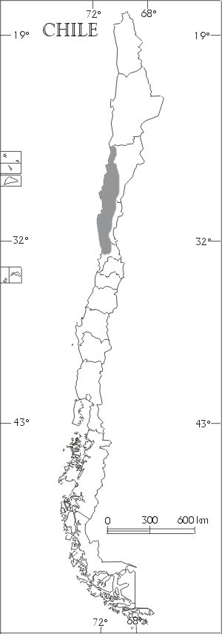
- Organización social: el núcleo básico era la familia monogámica; la poligamia se practicaba a nivel de los jefes.
Organización económica: Practicaron la agricultura, el comercio con los Changos de la costa y la cría de ganado.

Slide 21

Alfarería: Fueron grandes alfareros, agregando a los motivos geométricos representaciones Zoomorfas.

Slide 22
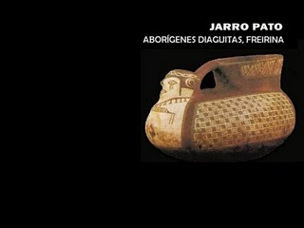
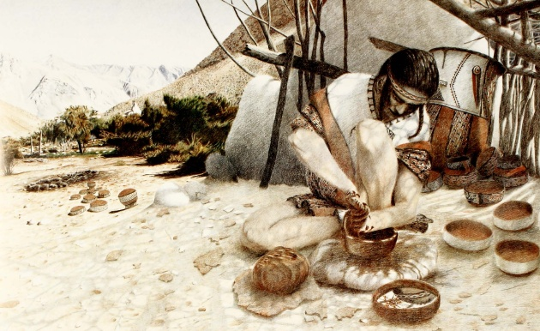
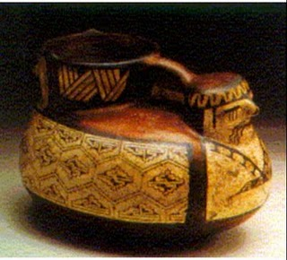
El jarro pato y el jarro zapato representan la cerámica del pueblo Diaguita.

Slide 23
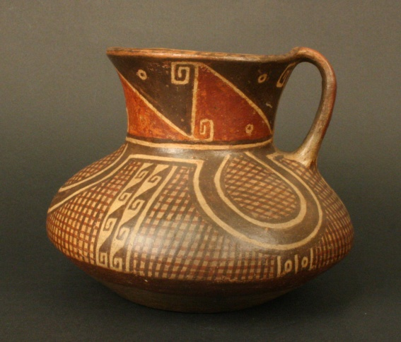
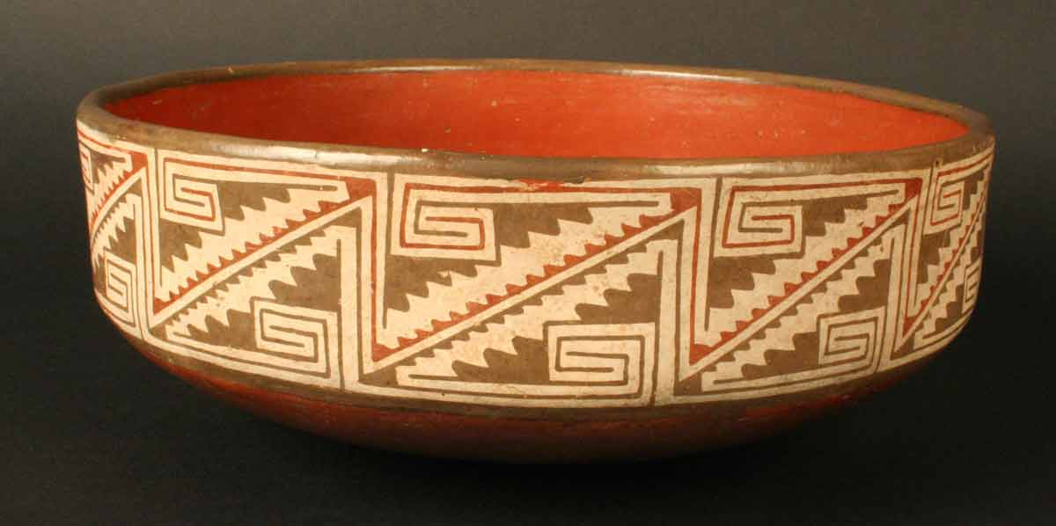
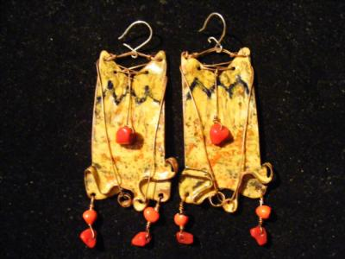
Herramientas y objetos: Sabían fundir minerales como el cobre, con el que elaboraban distintos objetos.
-En tumbas se han hallado también collares, brazaletes, pendientes, pinzas, etc.
Idioma: El Kakán.
Religión: por influencia externa, desarrollaron el culto al Sol.

